Slide 1
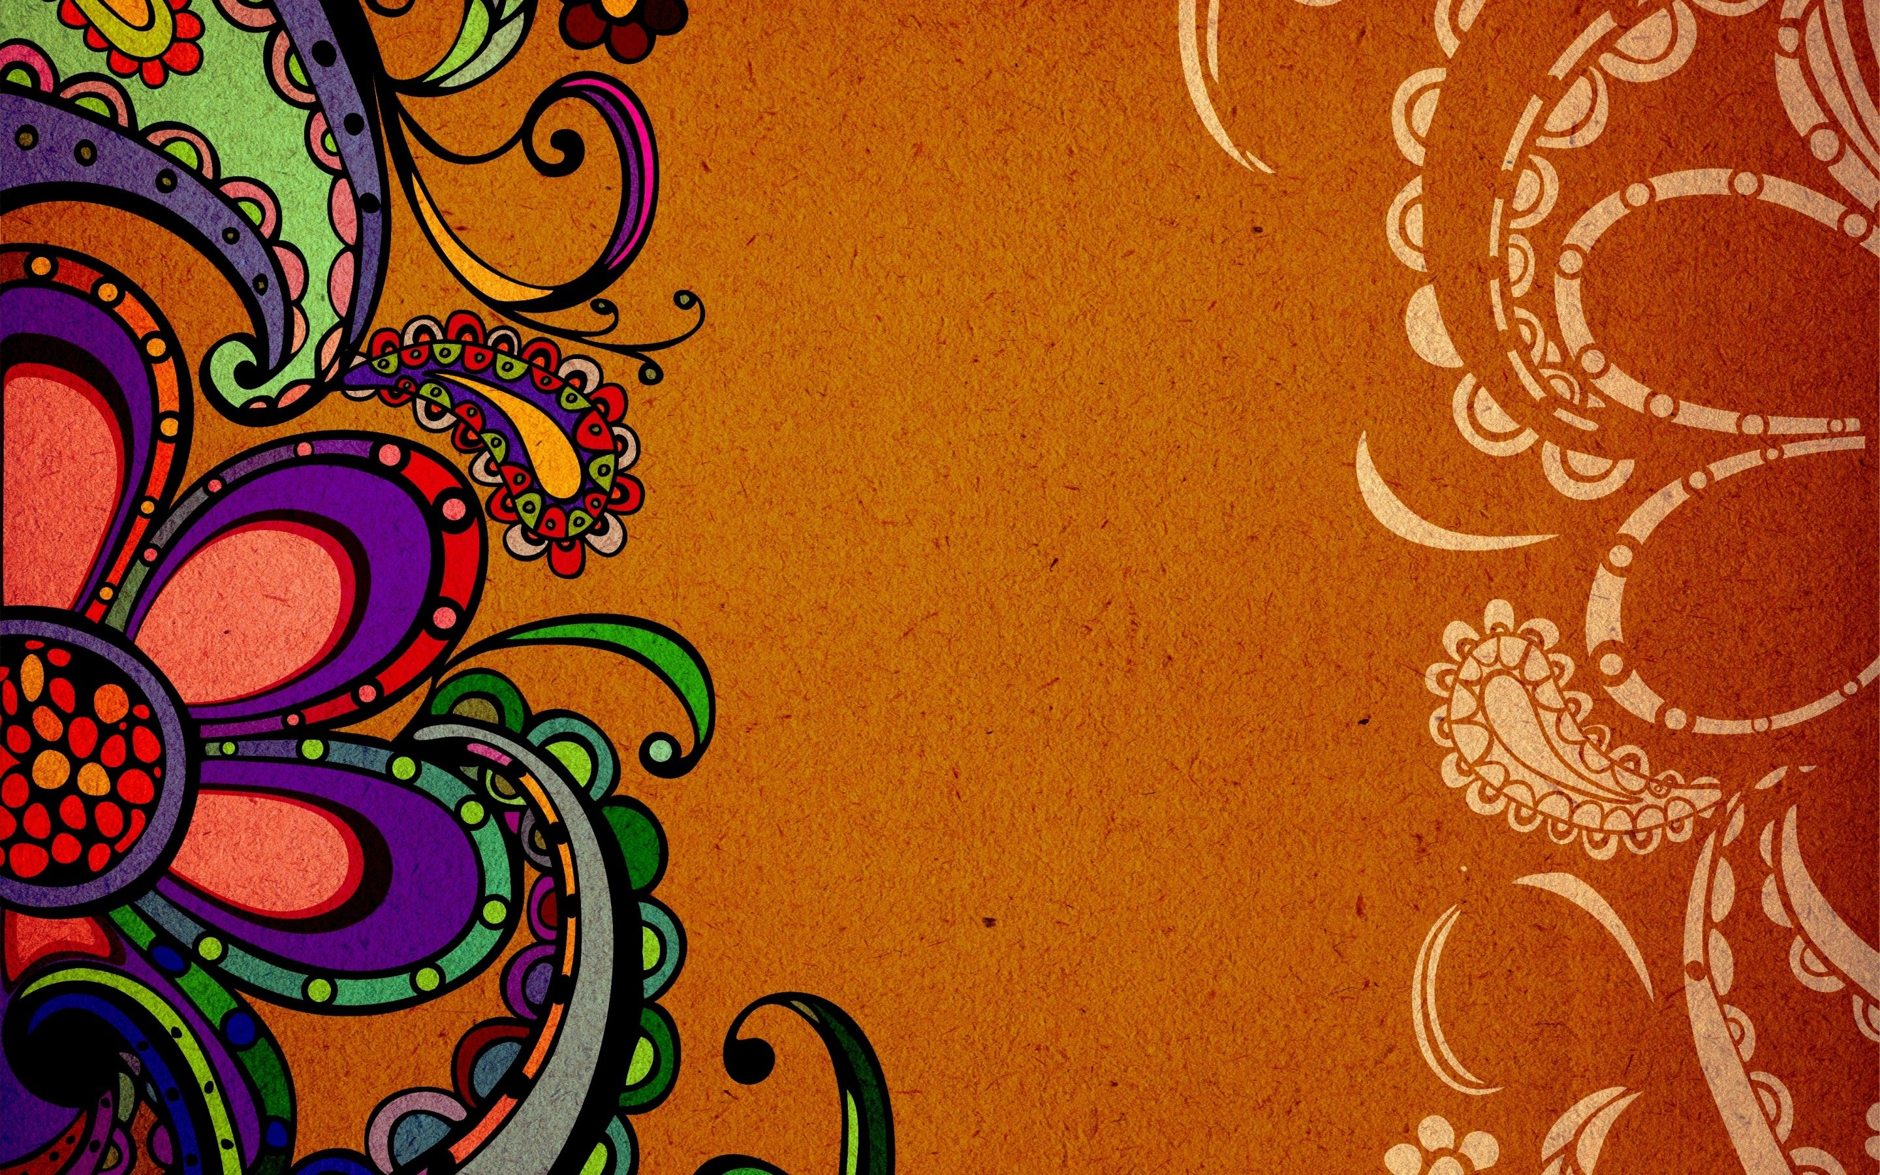
Музична культура Індії і Далекого Сходу

Slide 2
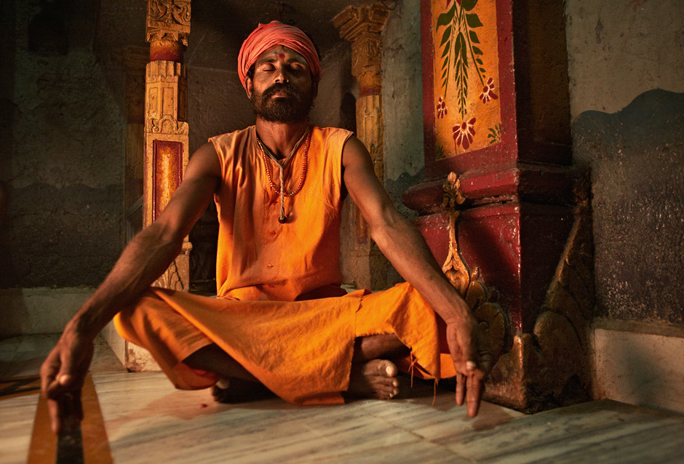
Індійська культура є однією з найстаріших і найрізноманітніших культур світу.

Slide 3
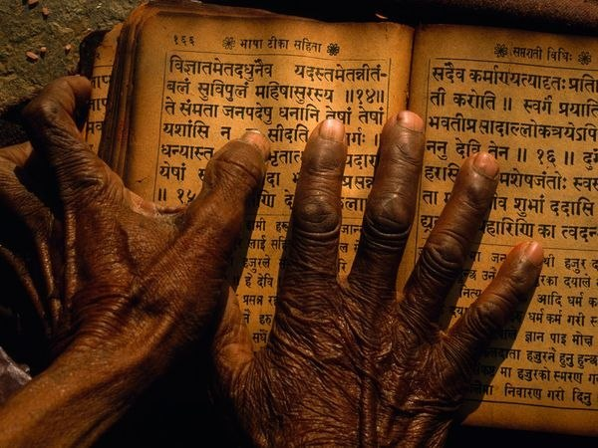
Вірування й релігії відіграють в Індії значну роль, це країна походження кількох світових релігій (індуїзм, буддизм, джайнізм, сикхізм) які своїм впливом формували культуру
Важливий етап розвитку індійської музики пов'язаний з найдавнішими літературними пам'ятками — Ведами.

Slide 4
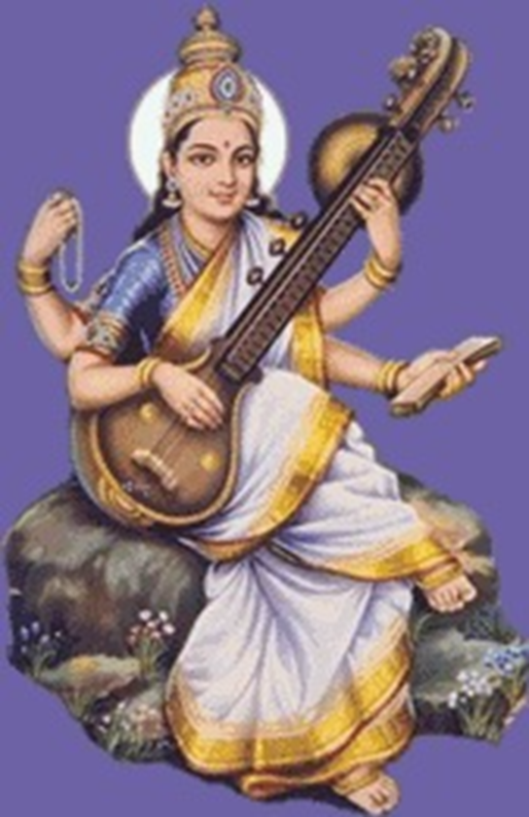
Індія - визнана академія танцю.
Цей вид мистецтва дійшов до наших днів з якнайдавніших часів і фактично залишився незмінним. Перші згадки про нього містяться в «Рігведе». Своє теоретичне обгрунтування танець отримав в трактатах Бхарати «Натьяшастра» (II в. н. е.) і Нандікешвари «Абхинайя Дарпана» (1000 р. н.

Slide 5
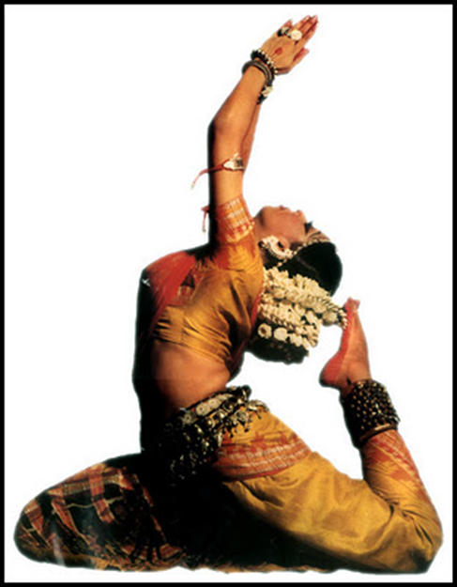
Фрески, скульптура і рельєфи стародавніх храмів відтворюють різноманітні танцювальні пози і композиції. Так, барельєфи храму Шиви в Чидамбараме (штат Тамілнад) зображають 108 канонічних поз-рухів класичного танцю Бхарат Натьям.

Slide 6
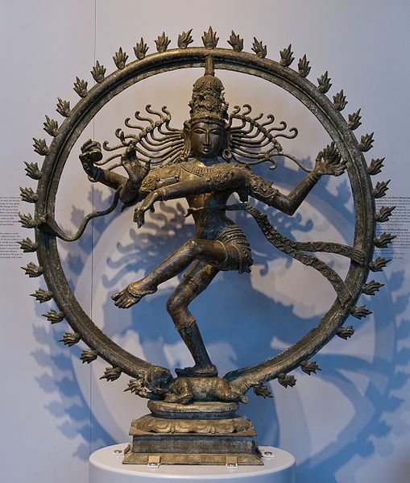
Індуська традиція приписує танцю божественне походження.
Його творцем і першим виконавцем вважається бог Шива - Натараджа– «Володар танцю» один з трьох великих богів індуїзму. У Стародавній Індії танець був обов'язковою частиною релігійного ритуалу. Його виконували храмові танцівниці девадаси («рабині Бога»)..

Slide 7
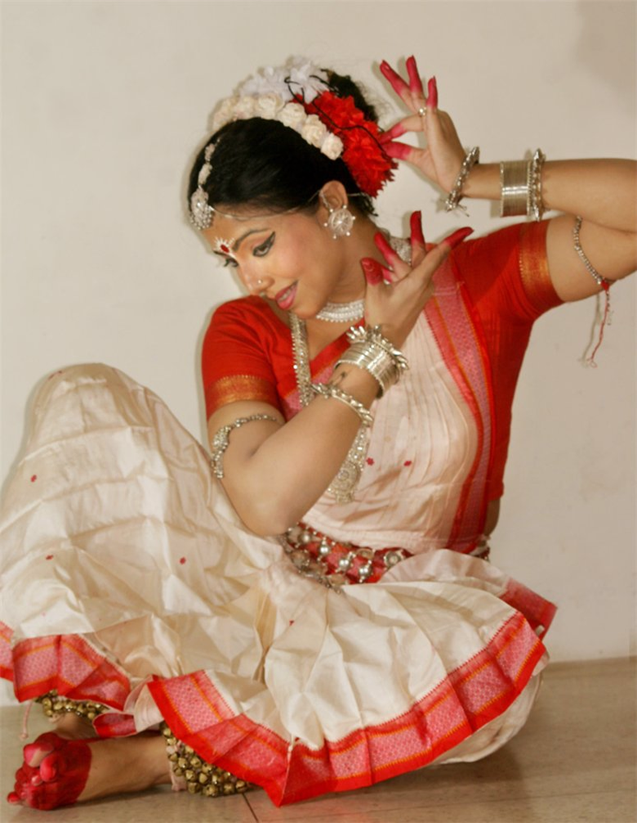
Індійський храмовий танець
частина релігійного обряду
Індійський храмовий танець – це форма «динамічної медитації» з метою досягнення гармонії тіла і емоцій. При правильному виконанні танець - це спосіб звільнення від нескінченного ланцюга перероджень.
Танець розглядався як явище божественне, дар богів людству. У індуїзмі танець - засіб духовного розвитку людини.

Slide 8
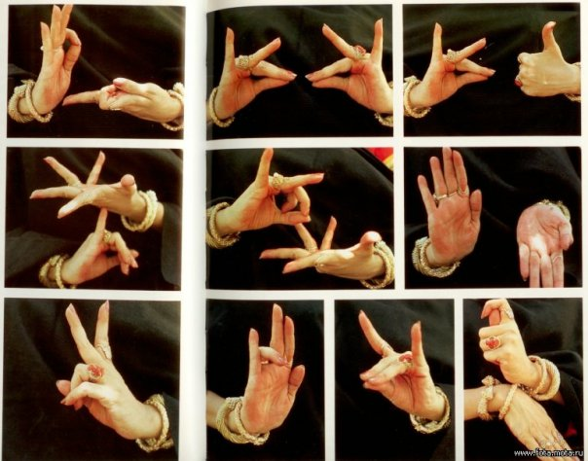
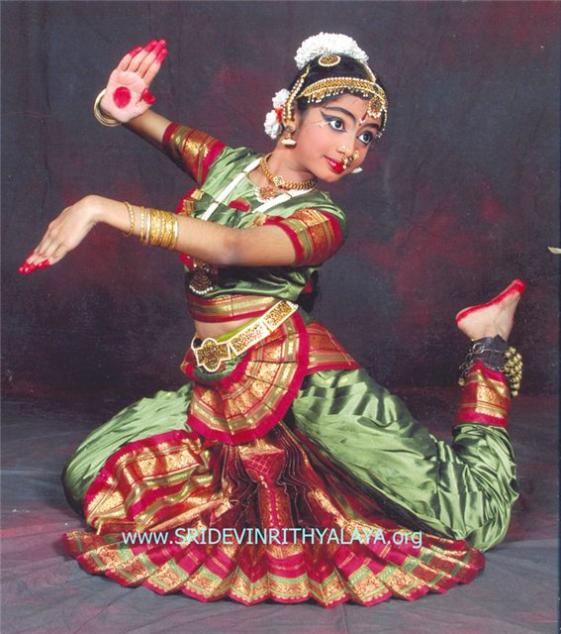
мудра і хаста
правила, що визначають мову рук, тулуба, плечей, шиї.
Існує 24 типи рухів однією кистю,
13 типів рухів кистями рук,
10 рухів руками цілком,
5 типів рухів для грудної клітки і по 5 типів для торсу, живота і стегон.
Є типи рухів для брів, а також 36 типів поглядів.

Slide 9
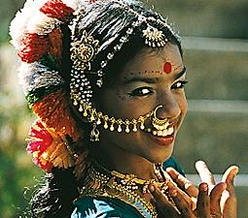
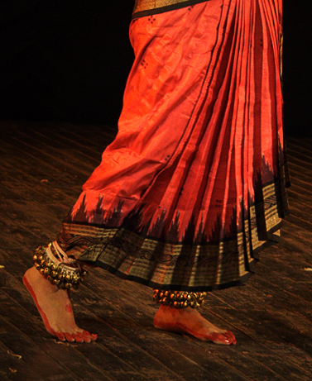
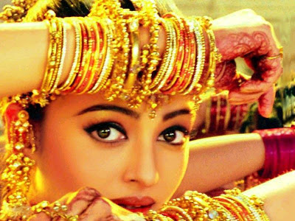
Існують правила позицій ступнів. Майже всі танці індуїстів виконуються босоніж – традиції, що прийшли з історії, оскільки в храм можна було заходити виключно босоніж.
На виконавці храмового танцю величезне число прикрас, Бронзові дзвіночки на ногах, золоті браслети на зап'ястях і над ліктями, в носі кільце натх, сполучене ланцюжком з мочкою вуха, на шиї намисто, голову обхвачує плоский обруч з підвіскою.

Slide 10
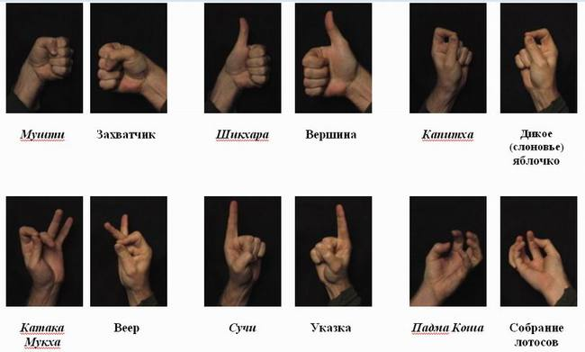
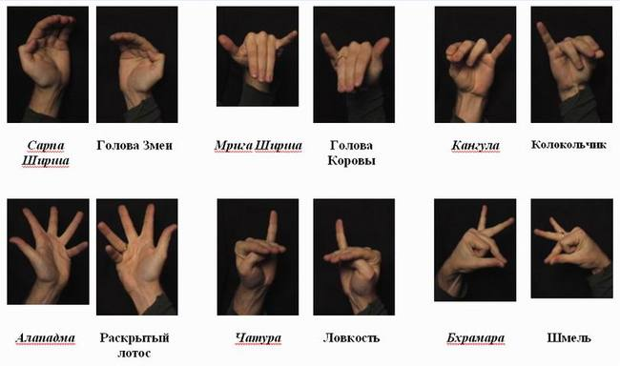
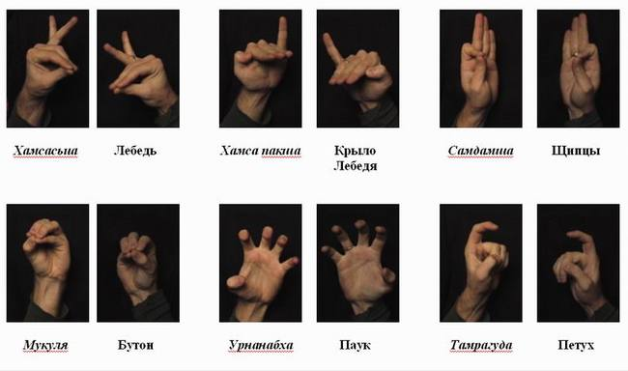

Slide 11
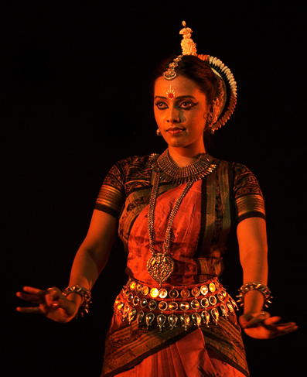
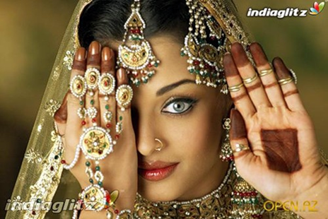
класичний Індійський танець
(релігійний танець)
Відомі сім стилів класичного танцю - Бхарат Натьям, Катхак, Катхакалі, Маніпурі, Одісси, Мохиніаттам і Кучипуді. Перші чотири форми вважаються основними, інші напівкласичні
Рухи класичних танців були канонізовані (Бхарата, "Натья-Шастра").
Аж до настання 20-го ст. танець був частиною храмових обрядів.

Slide 12
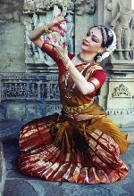
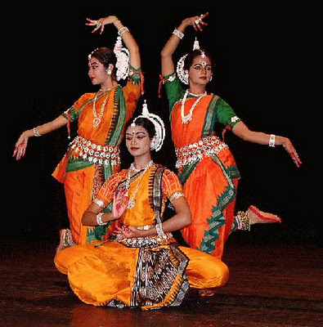
Бхарата-Натьям.
Бхарата-натьям вважається найстародавнішим. Це - танець-молитва, танець-розмова, що виконувався девадасі в храмах Шиви. Саме слово "Бхарата-натьям" переводиться як "індійський танець".
Цей танець - жива історія, зв'язок старовини і сучасності.

Slide 13
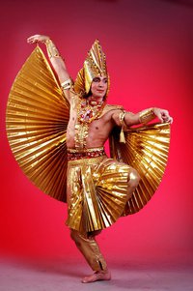
Катхак
це танець жерців-брамінів, які висловлювали за допомогою танцю і пантоміми історію свого віровчення. Катхак заснований на міфологічних сюжетах з життя бога Крішни і його дружини Радхи.
Танцюрист здійснює безліч обертань

Slide 14
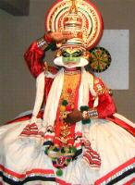
Катхакалі.
розповідь-мистецтво, пантомімічний танець-драма. За традицією виконавцями катхакали можуть бути тільки чоловіки і виступи повинні бути груповими.
Цей танець, що поєднує в собі пантоміму і драму, бере початок в староіндійських епосах Рамаяна і Махабхарата.

Slide 15
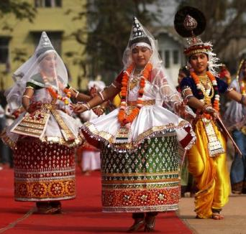
Маніпурі.
танець, присвячений богу Крішна, зображає відносини між Крішною і його дружиною Радхою.
Як правило, танець виконують чоловіки і жінки, знаходячись в крузі або півколі. Виконання супроводжується піснями

Slide 16
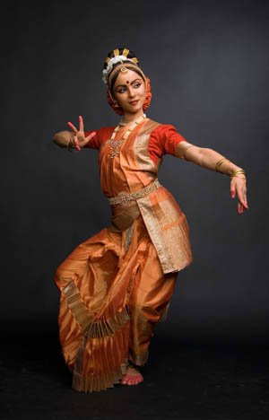
Індійський танець – видовище святкове і захоплююче
за яким стоять роки тренувань і неухильне дотримання стародавніх канонів. На розучування танцювальних рухів затрачають 5-9 років.

Slide 17
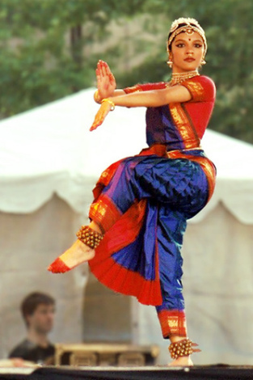
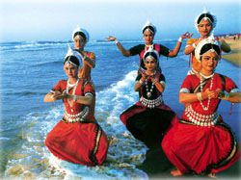
народні танці.
Рухи народних танців канонізовані не були і вони не мають зафіксованих письмових традицій.
Народні танці в Індії тісно пов'язані з повсякденним життям
В кожному штаті Індії існують свої народні танці.

Slide 18
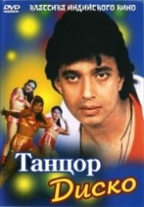
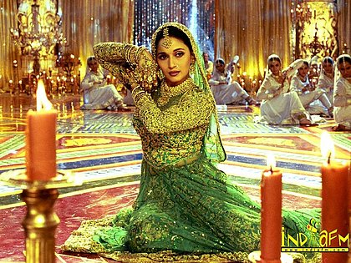
Естрадний танець
або кінотанець з'явився одночасно з «комерційними» фільмами.
Кінотанець є суміш класичних, народних і європейських танців. Він завжди відповідає духу часу, використовує сучасні мелодії і ритми, комп'ютерну графіку і спецефекти.

Slide 19
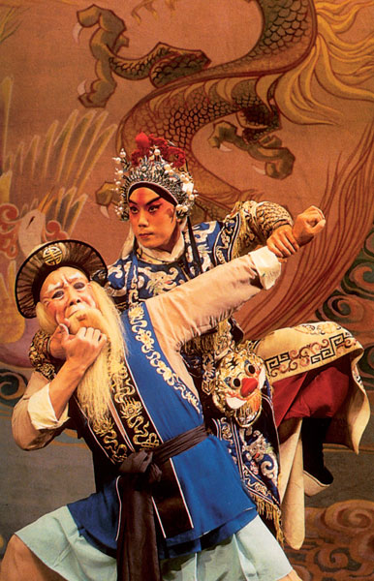
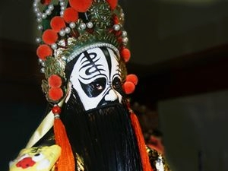
Китайська опера
Виникла на основі давнього китайського народного музичного театру. Поєднує в собі елементи музики, співу, діалогу, танцю, акробатики, і вправ військового мистецтва з майстерно написаним текстом і технікою втілення

Slide 20
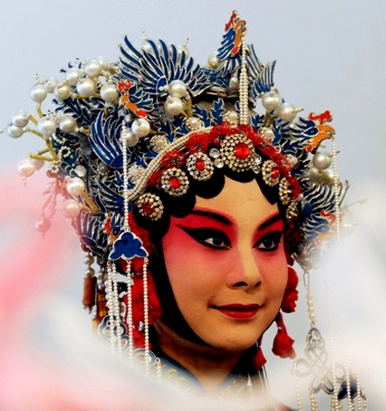
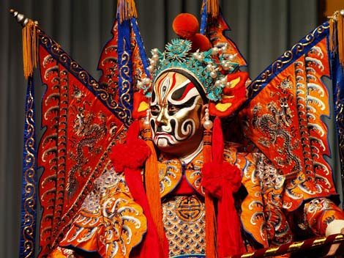
Пекінська опера
Найвизначніша форма китайського музичного мистецтва. Бере свій початок у ХVІІІ ст.
Музика в опері виконується оркестром і має чіткий ритм.
Вокальна частина складається з мовлення і співу

